Slide 1

L’Ambito Costa degli Etruschi
si presenta
Donoratico 3 aprile 2019

Slide 2

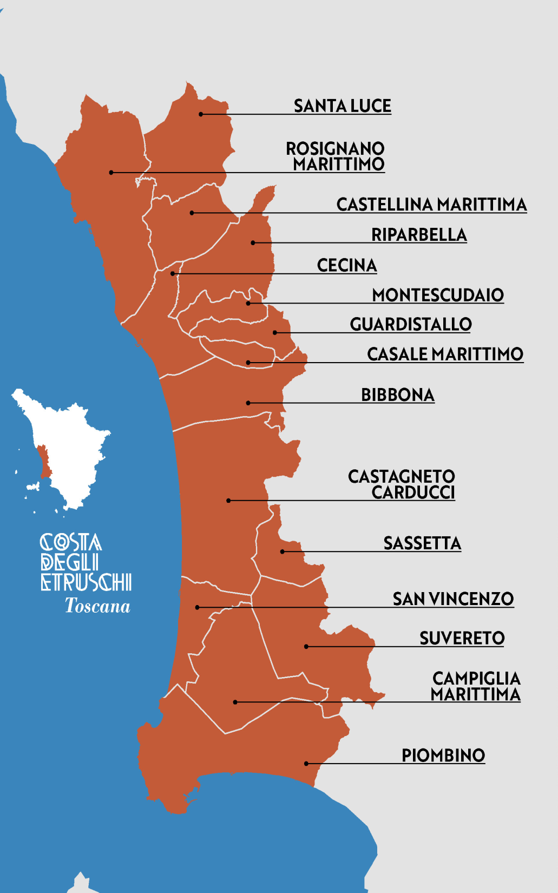

Slide 3
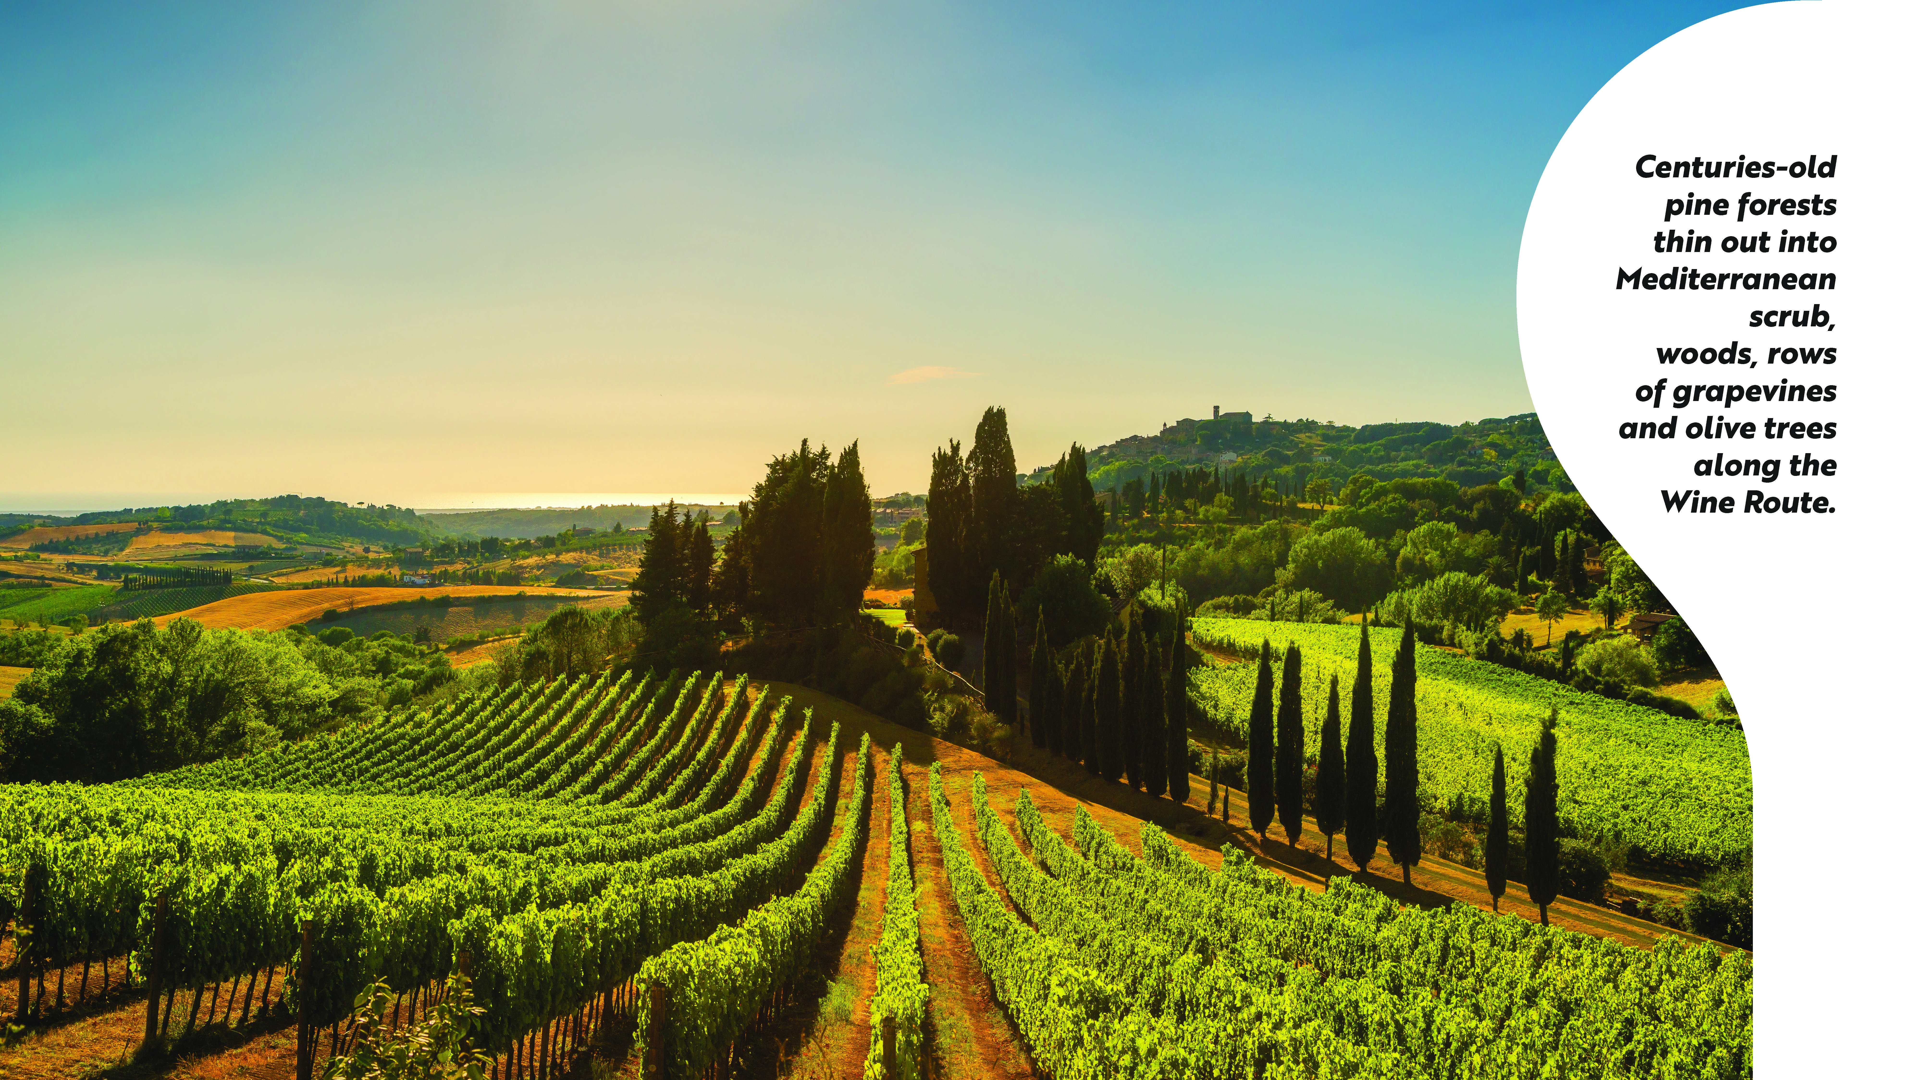



Slide 4
Turismo, la nuova legge regionale:
"Testo unico sul sistema
turistico regionale“
La legge regionale n. 86 del 20 dicembre 2016
Norme sulla locazione turistica
Le novità
la divisione del territorio toscano in ambiti turistici di destinazione;
il prodotto turistico omogeneo;
l'ampliamento delle attività degli alberghi e dei campeggi per i non alloggiati;
la rivisitazione della disciplina degli alberghi diffusi;
l'introduzione di nuove tipologie di strutture ricettive, quali i condhotel e i marina resort;
la differenziazione tipologica tra affittacamere e bed and breakfast;
la previsione della comunicazione a fini ricognitivi per chi esercita la locazione turistica;
la parificazione delle modalità di accesso alla professione di accompagnatore turistico a quelle delle altre professioni, quali la guida turistica e quella ambientale

Slide 5
LA COSTA DEGLI ETRUSCHI: COMPOSIZIONE, ESTENSIONE, ABITANTI ………….
534,43 kmq
Oltre 112,5 mila residenti
210,56 abitanti per kmq
Bibbona
Castagneto Carducci
Cecina
Piombino
Rosignano Marittimo
San Vincenzo
Campiglia Marittima
Casale Marittimo
Castellina Marittima
Guardistallo
Montescudaio
Riparbella
Santa Luce
Sassetta
Suvereto
Sei comuni costieri
431,62 kmq
Oltre 26,5 mila residenti
61,42 abitanti per kmq
Nove comuni interni
15 comuni
Si estende
per 966,05 Kmq
Oltre 139 mila residenti
(143,93 abitanti per Kmq)

Slide 6
Ricettività Turistica - Anno 2017
Strutture Ricettive 815
Es. Alberghieri 156
Es. Extralberghieri 659
Posti Letto 86.342
% Letti Alberghieri 16,5%
% Letti Extralberghieri 83,5%
Camere 25.353
Tasso di Ricettività (Letti/Pop) 0,62
Densità Ricettiva (Letti/Sup) 89,4

Slide 7
Domanda Turistica - Anno 2017
Arrivi 891.928
Presenze 5.807.253
Permanenza Media 6,5
Tasso di Turisticità (Presenze/Pop) 41,8
Densità Turistica (Presenze/Sup) 6.011,3
Tasso di Occupazione Lorda dei Posti Letto
% Occupazione Complessiva 18,4%
% Occupazione Alberghiera 23,5%
% Occupazione Extralberghiera 17,4%

Slide 8
Trend …
Var. assoluta 2010-2017 +189 mila
Var. % complessiva 2010–2017 +26,9%
Var. % media annua 2010-2017 +3,5%

Slide 9
Var. assoluta 2010-2017 +483 mila
Var. % complessiva 2010–2017 +9,1%
Var. % media annua 2010-2017 +1,2%
 | 2010 | 2011 | 2012 | 2013 | 2014 | 2015 | 2016 | 2017
Permanenza media | 7,6 notti | 7,3 notti | 7,2 notti | 7,9 notti | 6,9 notti | 6,8 notti | 6,6 notti | 6,5 notti

Slide 10
LA COSTA DEGLI ETRUSCHI E’ UNA PARTE DI TOSCANA
DOVE SI PUO’………….
Attraverso l’accordo fra i comuni
Definizione calendario eventi
Informazione e accoglienza turistica a carattere sovra-comunale
Organizzare prodotti turistici in ambito sovra-comunale
Valorizzare il territorio e le sue imprese in modo unitario e integrato
in collaborazione con Toscana Promozione Turistica
Monitorare le attività svolte e i flussi turistici connessi
Azioni Promozionali anche verso mercati esteri

Slide 11
Cosa stiamo facendo
BANDO START UP
TOSCANA PROMOZIONE TURISTICA
1.GESTIONE COORDINATA SISTEMA IAT AMBITO
2. LINEA EDITORIALE COSTA DEGLI ETRUSCHI
3. MATERIALE INFORMATIVO PER UFFICI
4. MATERIALE PROMOZIONALE SU 3 PRODOTTI TURISTICI:
Turismo attivo e/o sportivo
Turismo enogastronomico
Turismo culturale
Progetto wedding
5. LABORATORI DI CO-PROGETTAZIONE CON OPERATORI PRIVATI
6. INDIVIDUAZIONE MERCATI TURISTICI PER LA PROMOZIONE

Slide 12
IL TURISMO SPORTIVO IN COSTA DEGLI ETRUSCHI:
comune capofila CECINA
Su richiesta delle amministrazioni comunali
Toscana Promozione Turistica
ha finanziato un progetto di valorizzazione del turismo sportivo nell’ambito con un incarico allo Studio Ghiretti
PRESENTAZIONE DEL PROGETTO
10 APRILE 2019
Obiettivo: partire dall’attrazione e/o organizzazione di manifestazioni sportive nell’ambito, agevolando lo sviluppo dell’associazionismo locale, per poi giungere ad un turismo di destinazione a vocazione sportiva

Slide 13
Cosa dobbiamo fare
Stiamo partendo con:
Fare accordi con altri ambiti Turistici
Lavorare con gli operatori dell’ambito
  Progettazione insieme agli operatori dei prodotti turistici prioritari
  Incontri con gli operatori turistici dell’ambito
Organizzare un sistema di informazione turistica di ambito
Organizzare il Destination Management Plan dell’Ambito

Slide 14
… informazione e accoglienza come segno distintivo …
Per il nostro ambito è un tema strategico di Marketing Territoriale
Occorre delineare il processo di informazione e accoglienza del turista del nostro territorio, suddiviso nelle tre fasi fondamentali dell’esperienza turistica:
prima, durante e dopo l’esperienza.
Definire le politiche di informazione e accoglienza sull’ambito
Organizzare un sistema di redazione (back-office) nell’ambito
Organizzare una rete dei servizi di informazione e accoglienza turistica in stretto collegamento con Visit Tuscany e Toscana Promozione

Slide 15
LINEE GUIDA STRATEGICHE PER I PROSSIMI 5 ANNI
Obiettivi e proposte in termini di servizi e infrastrutture
Obiettivi e proposte in termini di «governance»
Obiettivi e proposte in termini di prodotti
Obiettivi e proposte in termini di promozione
Coinvolgimento della comunità locale/operatori del territorio nel sistema di sviluppo

